Slide 1
Региональная оценка образовательных результатов в школах с низкими образовательные результатами, отобранными ФИОКО
Областное государственное бюджетное учреждение «Ивановский региональный центр оценки качества образования»
Грушанская Татьяна Владимировна
19 января 2022 г.

Slide 2
Региональные мониторинги качества образования в ОО, участвующих в федеральном проекте «Адресная методическая помощь «500+» в 2020, 2021 году
Февраль-апрель 2020 г.
Диагностические работы в формате ОГЭ и ЕГЭ.
Анализ уровня и динамики образовательных результатов на основе результатов региональной диагностической работы и ОГЭ

Slide 3
Сопоставление результатов по математике школ с низкими результатами обучения и школ Ивановской области

Slide 4
Успешность выполнения диагностической работы по математике в школах с низкими результатами обучения

Slide 5
Региональные мониторинги в ОО, участвующих в федеральном проекте «Адресная методическая помощь «500+»
В 2020, 2021 году
Анализ результатов ВПР по общеобразовательным организациям
В 2020, 2021 году
Мониторинг результатов ОГЭ и ЕГЭ

Slide 6
Региональные мониторинги в ОО, участвующих в федеральном проекте «Адресная методическая помощь «500+» (дорожная карта 2022 г.)
Сроки | Мероприятие ОКО
Декабрь 2021 г. | Проведение мониторинга контекстных данных по ОО, определенным на федеральном уровне как школы с низкими образовательными результатами, для выявления уровней социально-неблагополучных условий, влияющих на результаты, для отбора ОО
Июнь 2022 г. | Проведение динамического анализа уровня учебных достижений в школах с низкими результатами обучения по результатам ВПР
Июль 2022 г. | Мониторинг результатов ГИА ( ОГЭ и ЕГЭ)
Декабрь 2021

Slide 7
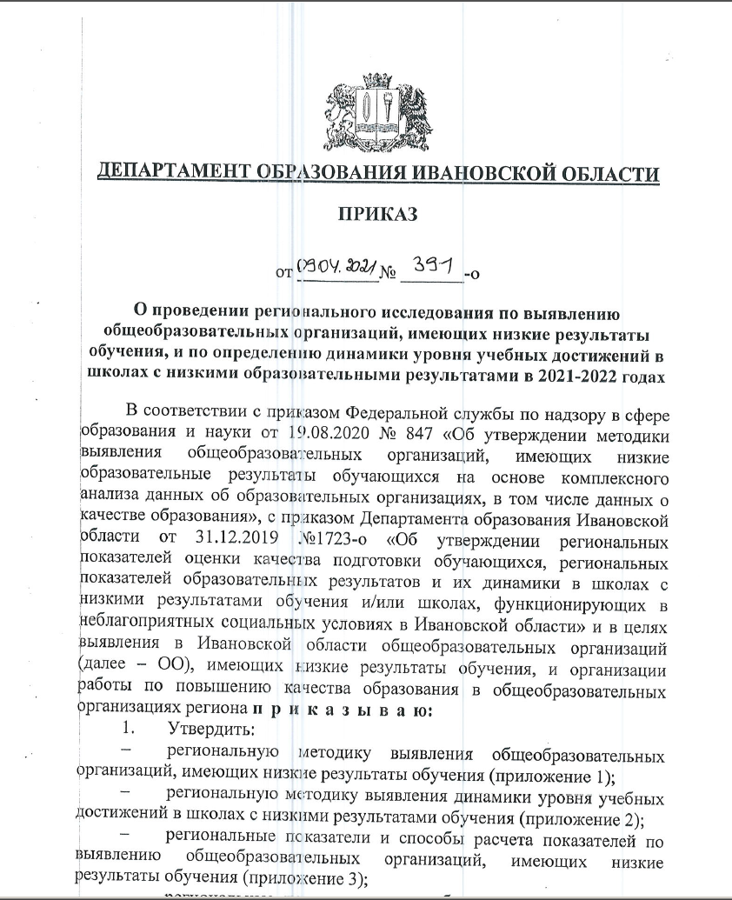
Региональная методика выявления ОО, имеющих низкие результаты обучения, методика по определению динамики уровня учебных достижений в ОО с низкими результатами обучения

Slide 8
Региональная методика выявления ОО, имеющих низкие результаты обучения, методика по определению динамики уровня учебных достижений в ОО с низкими результатами обучения
Методика выявления общеобразовательных организаций, имеющих низкие результаты обучения
Методика выявления динамики уровня учебных достижений в школах с низкими результатами обучения
Региональные показатели и способы расчета показателей по выявлению общеобразовательных организаций, имеющих низкие результаты обучения
Региональные показатели и способы расчета показателей по выявлению динамики уровня учебных достижений в школах с низкими результатами обучения

Slide 9
Региональная методика выявления ОО, имеющих низкие результаты обучения
Процедуры ОКО для выявления ОО
Наименование процедуры ОКО
ЕГЭ
ОГЭ
ВПР
Региональные диагностические работы

Slide 10
Региональная методика выявления ОО, имеющих низкие результаты обучения
Региональные показатели для выявления ОО
Наименование показателя: | Источник
Доля участников ЕГЭ по математике (профильной), не преодолевших минимальный порог | РИС
Доля участников ОГЭ по русскому языку, не преодолевших минимальный порог | РИС
Доля участников ОГЭ по математике, не преодолевших минимальный порог | РИС
Доля участников ВПР по русскому языку по программе 4 класса, получивших отметку «2» | ФИС ОКО
Доля участников ВПР по математике по программе 4 класса, получивших отметку «2» | ФИС ОКО
Доля участников ВПР по математике по программе 7 класса, получивших отметку «2» | ФИС ОКО
Индекс низких результатов РДР по русскому языку | ГИС АРМ ГИА
Индекс низких результатов РДР по математике | ГИС АРМ ГИА

Slide 11
Региональная методика выявления ОО, имеющих низкие результаты обучения
Количество ОО, выявленных по региональной методике в 2020-2021 учебном году | Из них участники федерального проекте «500+»
Кластер СОШ: 32 | 7
Кластер ООШ: 12 | 2

Slide 12
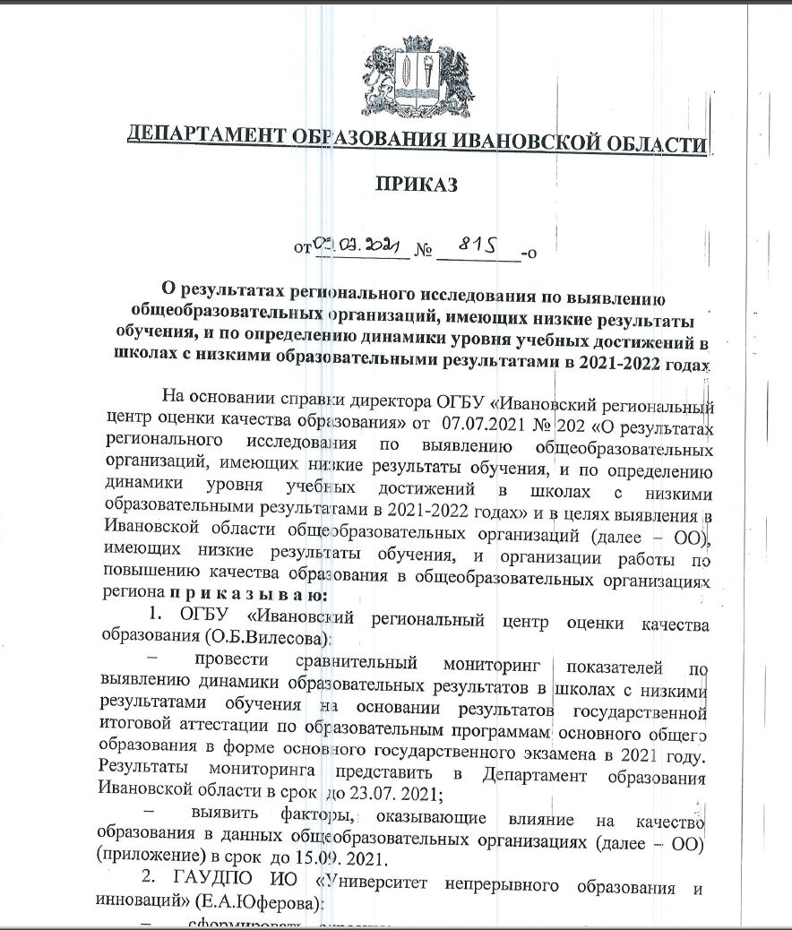
Региональная методика выявления ОО, имеющих низкие результаты обучения
Региональные показатели для выявления ОО

Slide 13
Региональная методика выявления динамики уровня учебных достижений в ОО с низкими результатами обучения
Мониторинг по выявлению динамики в два этапа
1 этап
Изучение динамики уровня учебных достижений в ОО с низкими результатами обучения на основании результатов основного государственного экзамена – в июле 2021 года
2 этап
Проведение динамического анализа уровня учебных достижений в ОО с низкими результатами обучения по всем утвержденным показателям – в марте 2022 года

Slide 14
Региональные показатели по выявлению динамики уровня учебных достижений в школах с низкими результатами обучения
Наименование показателя | Источник данных
Динамика результатов ЕГЭ по математике (профильной) за два предыдущих года | РИС
Динамика результатов ОГЭ по русскому языку и математике за два предыдущих года | РИС
Динамика результатов ВПР по русскому языку и математике по программе 4 класса за два предыдущих года | ФИС ОКО
Динамика результатов ВПР по математике по программе 7 класса за два предыдущих года | ФИС ОКО
Динамика индекса низких результатов РДР по русскому языку и математике | ГИС АРМ ГИА

Slide 15
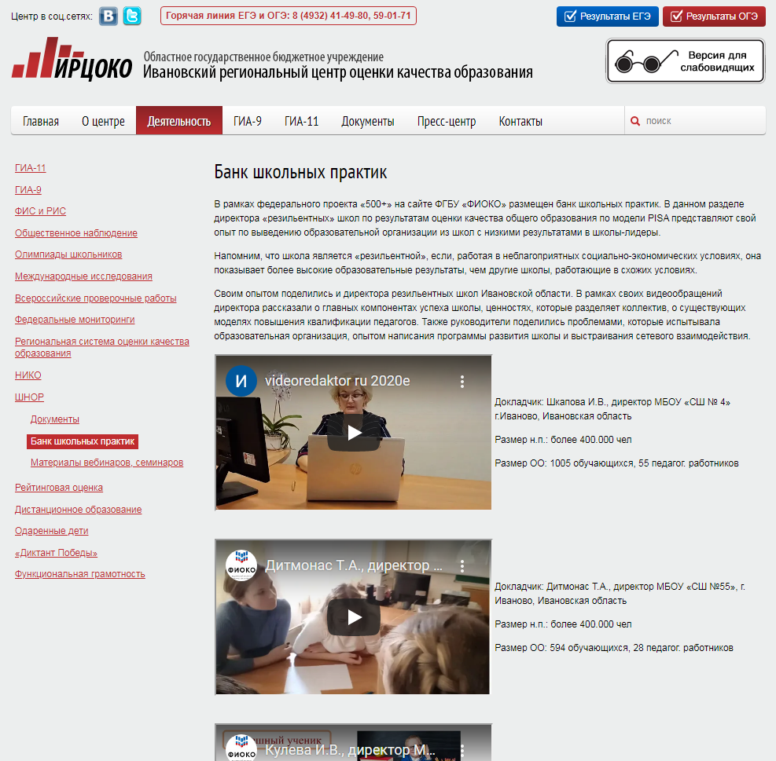
Банк школьных практик

Slide 16
Областное государственное бюджетное учреждение «Ивановский региональный центр оценки качества образования»
Сайт Центра
www.ivege.ru
Твиттер
twitter.com/centre_inf
ВКонтакте
vk.com/ircoko
Вилесова Ольга Борисовна, директор
Грушанская Татьяна Владимировна, заместитель директора
Сайт: http://ivege.ru
E-mail: ege-iv@345000.ru
Телефоны: (8-4932) 42-26-61, 58-55-06, 59-01-71

